Slide 1
Они Охраняли Борский мост
Муниципальное автономное учреждение дополнительного образования
Дом детского творчества «Каравелла»
ПРЕЗЕНТАЦИЯ
Материал собрали и выполнили работу
Обучающиеся объединения «Мой край»
руководитель Югин Юрий Михайлович
2021 год
П. Октябрьский г.о.г. Бор
Нижегородская область

Slide 2
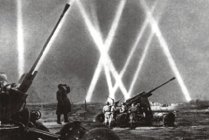
Воздушные налеты
Широкое применение авиации во время Отечественной войны 1941-1945 гг. поставило под угрозу безопасность круп­ных населенных пунктов. Не избежал это­го и г. Горький, как крупный промышленный центр нашей страны, где была сосредоточена большая оборонная промышленность.
Первые бомбы на наш город гитлеровская авиация сбро­сила 4 ноября 1941 года, когда немецкие войска близко подходили к Москве. После этого налеты повторялись в 1942 году, и осо­бенно их было много в 1943 году.
Всего за период войны, с ноября 1941 по июнь 1943 го­да, на город было совершено 43 налетаи сброшено 1561 фугасных и 4787 зажигательных бомб – всего 6348 бомб.

Slide 3
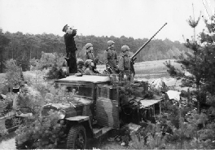
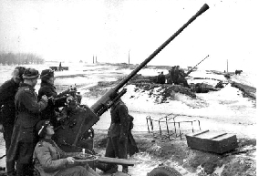
ЖЕЛЕЗНОДОРОЖНЫЙ МОСТ
Целью вражеской авиации стал и Борский железнодорожный мост через реку Волга, мост связывал обороняющийся центр страны с тыловым востоком (Уралом и Сибирью). Для защиты железнодорожного моста через Волгу на Борской земле с декабря 1941 года и до лета 1944 года располагался 1877 зенитно-артиллерийский полк ПВО. Штаб полка находился в Доме культуры войлочно-валяльной фабрики.

Slide 4
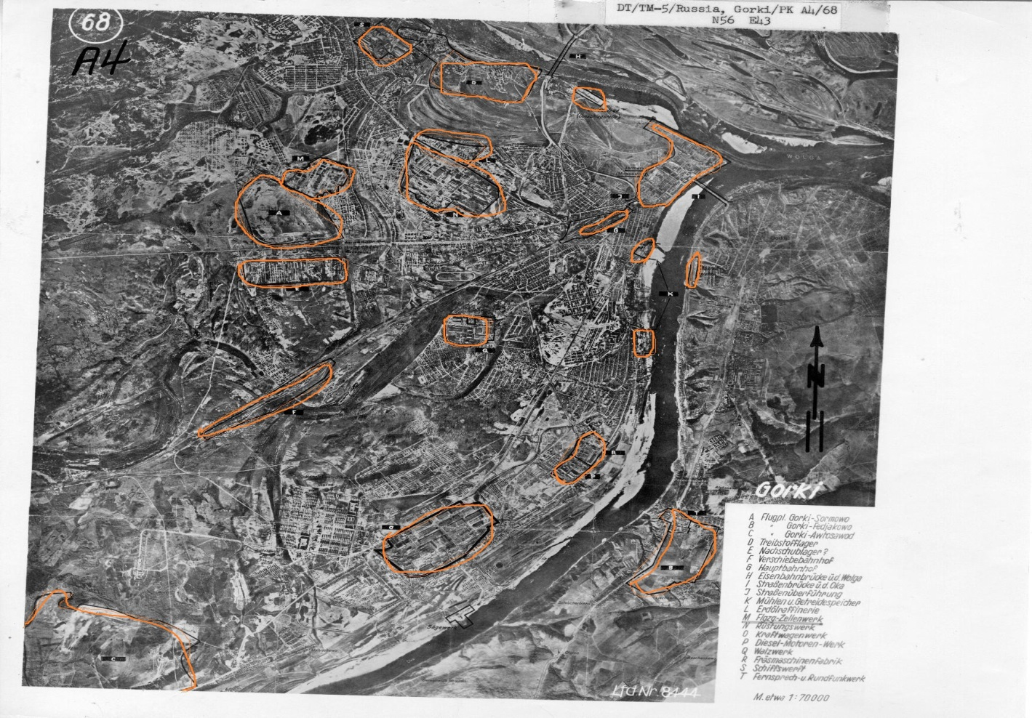
РАСПОЛОЖЕНИЕ ЗЕНИТОК
Зенитные орудия располагались по всей длине железнодорожного моста, в районе города Бор, в поселке Толоконцево, в микрорайонах Дружба и Красногорка.
Карта расположения зениток в окрестностях г. Горького и Борского моста

Slide 5
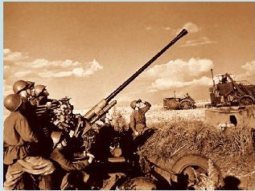
БАТАРЕЯ, ОГОНЬ!
В зенитно-артиллерийском полку было 5 дивизионов, в дивизионе 3 батареи, в каждой батареи от 4 до 6 зенитных орудий – это огневой взвод. При каждом орудийном расчете 6 человек. Огневые позиции дивизионов были рассредоточены по разным местам прилегающим к мосту.

Slide 6
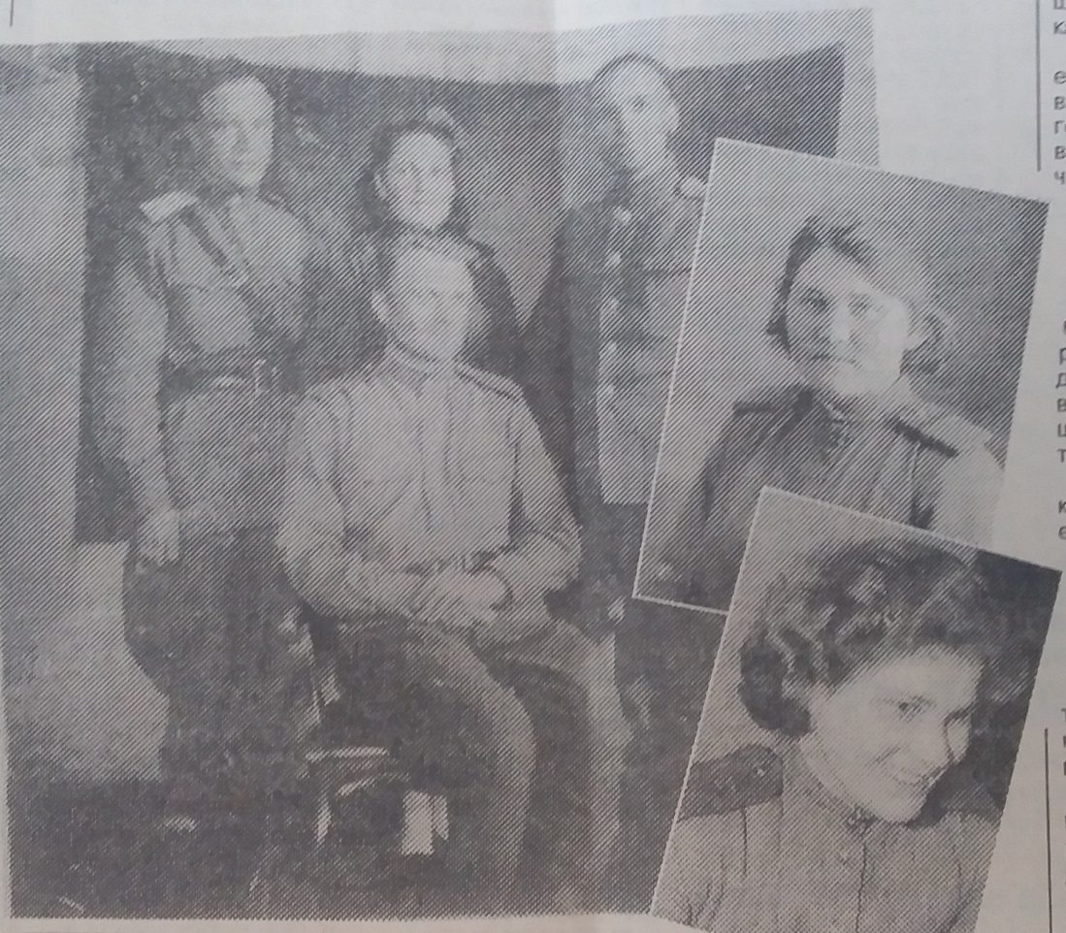
ДЕВИЧИЙ ПОЛК
В состав 1877 полка входили девушки, 60% от личного состава. Они были прибористами, радистами, шоферами, заряжающими, командирами орудий.
За время охраны моста в зенитно-артиллерийском полку №1877 не было потерь. Был сбит один самолет противника. Свою задачу полк выполнил Борский мост не был разбомблен.
На фото бойцы зенитного полка: Турилова З. с однополчанами(групповой снимок), Шиганова М., (верхний снимок ) Творогова М. (нижний снимок)

Slide 7
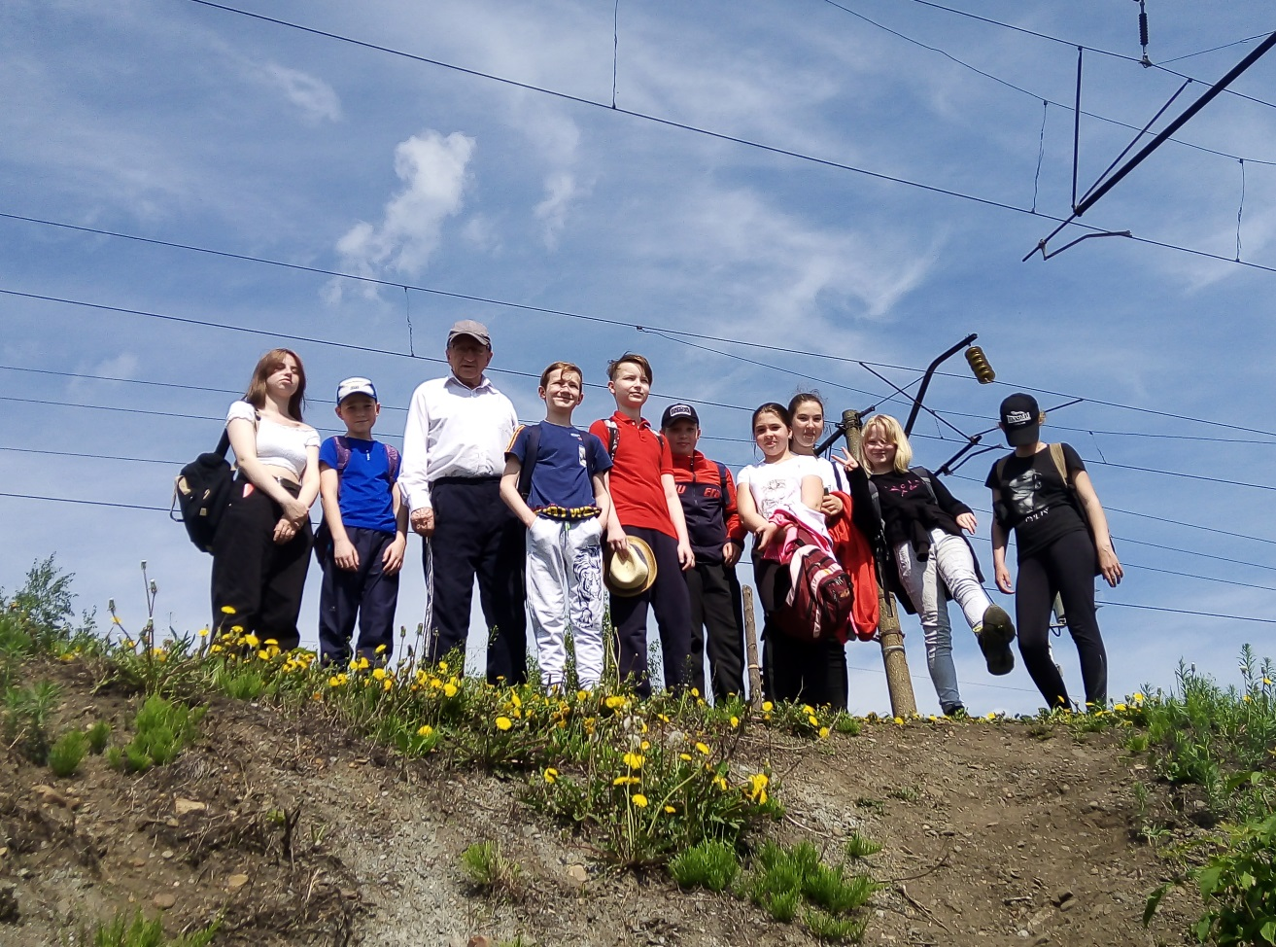
ПО ДОРОГАМ БЫЛЫХ СРАЖЕНИЙ
Экспедиция юных краеведов из объединения «Мой край» , руководитель Югин Ю.М. по местам обороны Борского моста.

Slide 8
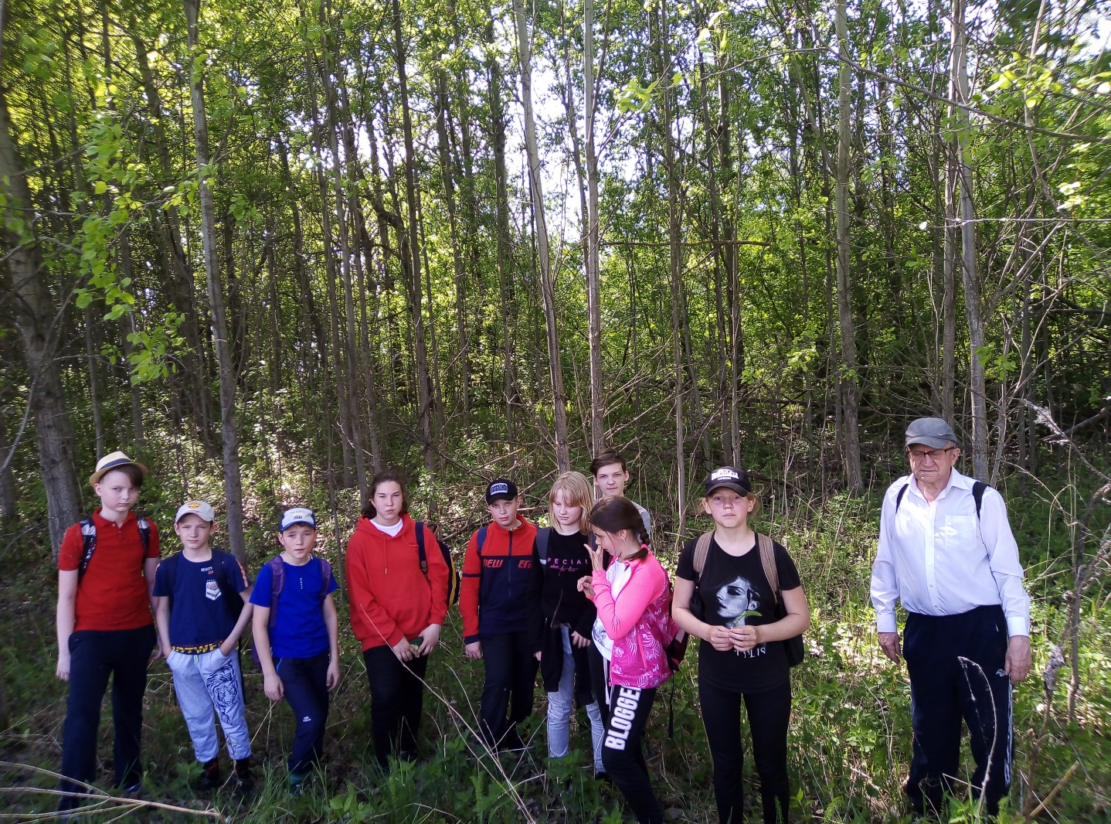
ПО ДОРОГАМ БЫЛЫХ СРАЖЕНИЙ
Одно из мест, где стояли зенитки артиллерийско-зенитного полка

Slide 9
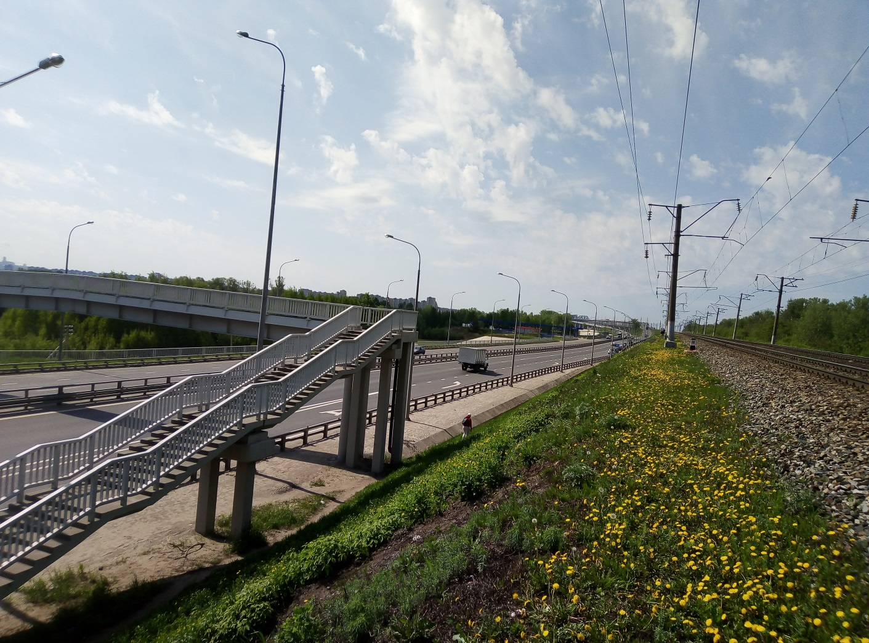
ПО ДОРОГАМ БЫЛЫХ СРАЖЕНИЙ
Подъезд к Борскому мосту со стороны г. Бор и железная дорога

Slide 10
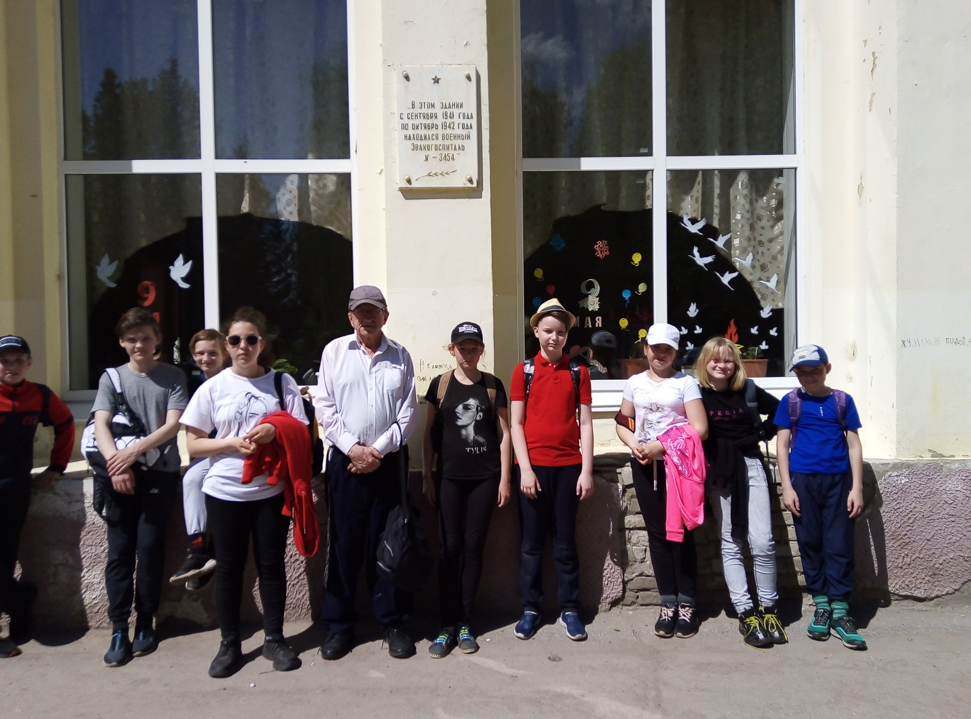
ПО ДОРОГАМ БЫЛЫХ СРАЖЕНИЙ
п. Толоконцево. В этом здании во время войны находился эвакогоспиталь

Slide 11
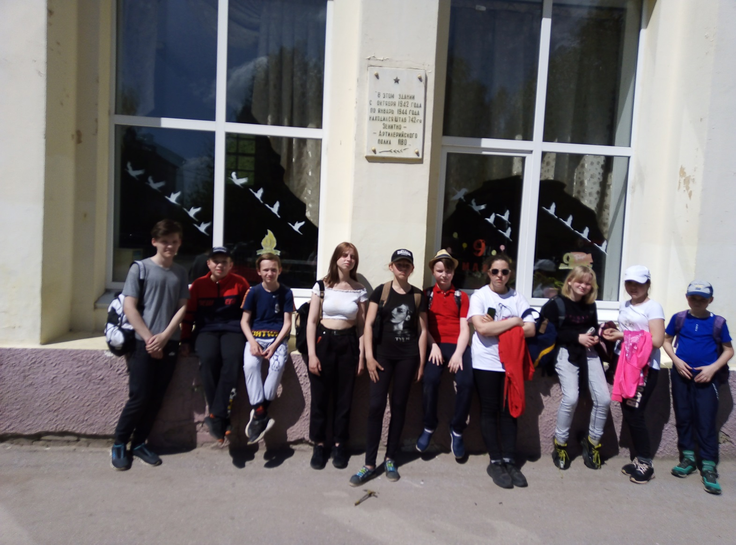
ПО ДОРОГАМ БЫЛЫХ СРАЖЕНИЙ
п. Толоконцево. В этом здании во время войны находился штаб зенитно-артиллерийского полка

Slide 12
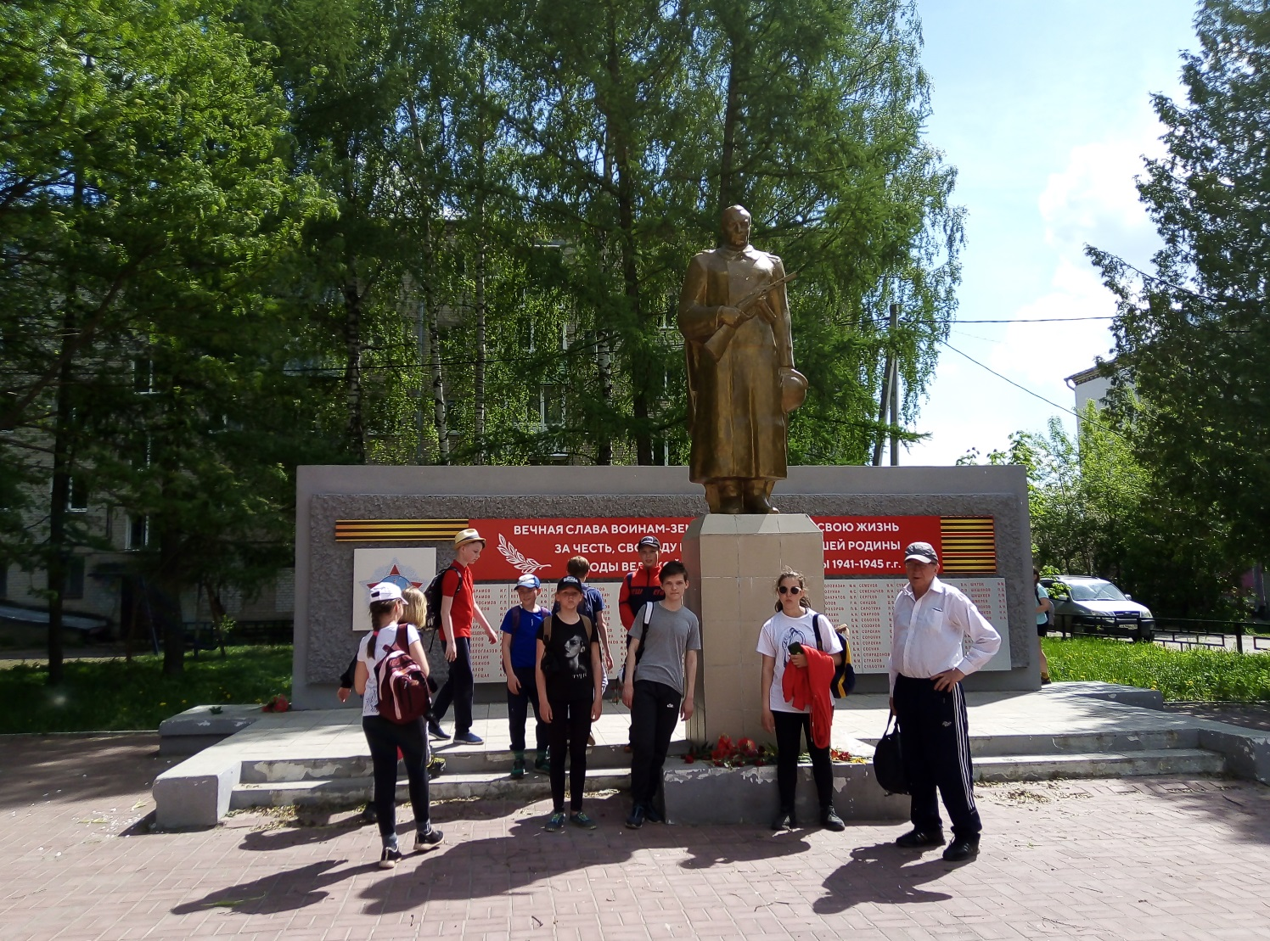
ПО ДОРОГАМ БЫЛЫХ СРАЖЕНИЙ
п. Толоконцево. Памятник павшим героям
МЫ ПОМНИМ, МЫ ГОРДИМСЯ

